Slide 1
ოიკონიმთა ისტორიულ- ეტიმოლოგიური კვლევისათვის
ბათუმის შოთა რუსთაველის სახელმწიფო უნივერსიტეტის ნიკო ბერძენიშვილის ინსტიტუტი
ნარგიზ ახვლედიანი ფოლკლორის, დიალექტოლოგიისა და ემიგრანტული ლიტერატურის კვლევის განყოფილების მთავარი მეცნიერი თანამშრომელი, ფილოლოგიის დოქტორი.
2 მაისი,12 საათი, ნიკო ბერძენიშვილის ინსტიტუტის ბიბლიოთეკა

Slide 2
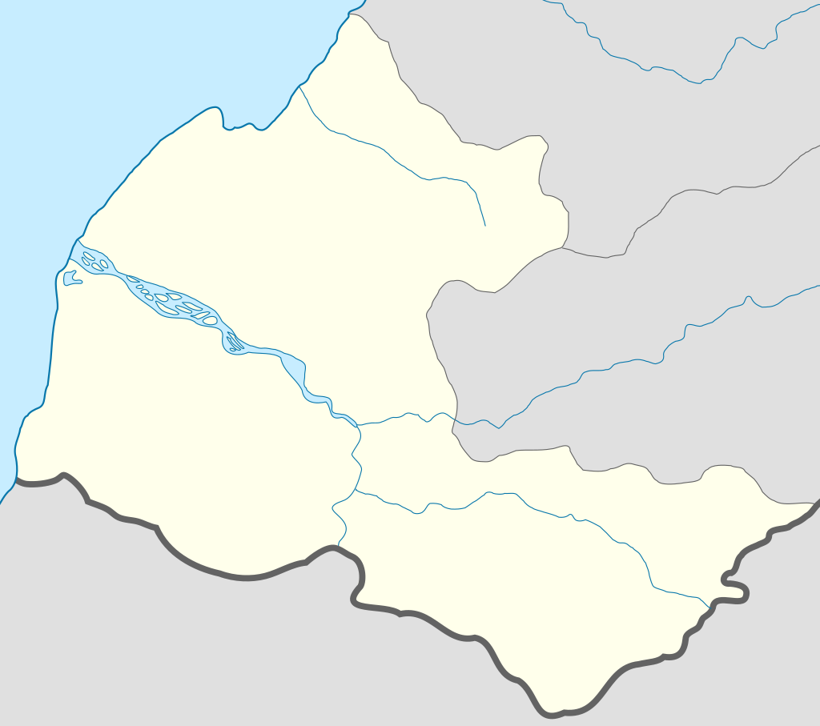
უძველესი, მწერლობამდისეული, ისტორიის კვლევისას განსაკუთრებული მნიშვნელობა ენიჭება ონომასტიკონს. ისტორიულ წყაროთა ამ კატეგორიის (პირის, გვარის, გეოგრაფიული ობიექტების სახელები...) მნიშვნელობა ადვილად საგრძნობია საქართველოსა და, საზოგადოდ, კავკასიის ისტორიისათვის (ჯანაშია 1959).).

Slide 3
ტოპონიმი - როგორც წერილობითი წყარო.
სოფელი ერგე მდებარეობს ხელვაჩაურის რაიონში მდინარე ჭოროხისა და ჯოჭოს წყლის შესართავთან, ბათუმიდან 13 კილომეტრის დაშორებით. ეს სოფელი თავისი ისტორიული წარსულით გამორჩეული კუთხეა, რომელიც განსაკუთრებულ ისტორიას ინახავს.
ერგე

Slide 4
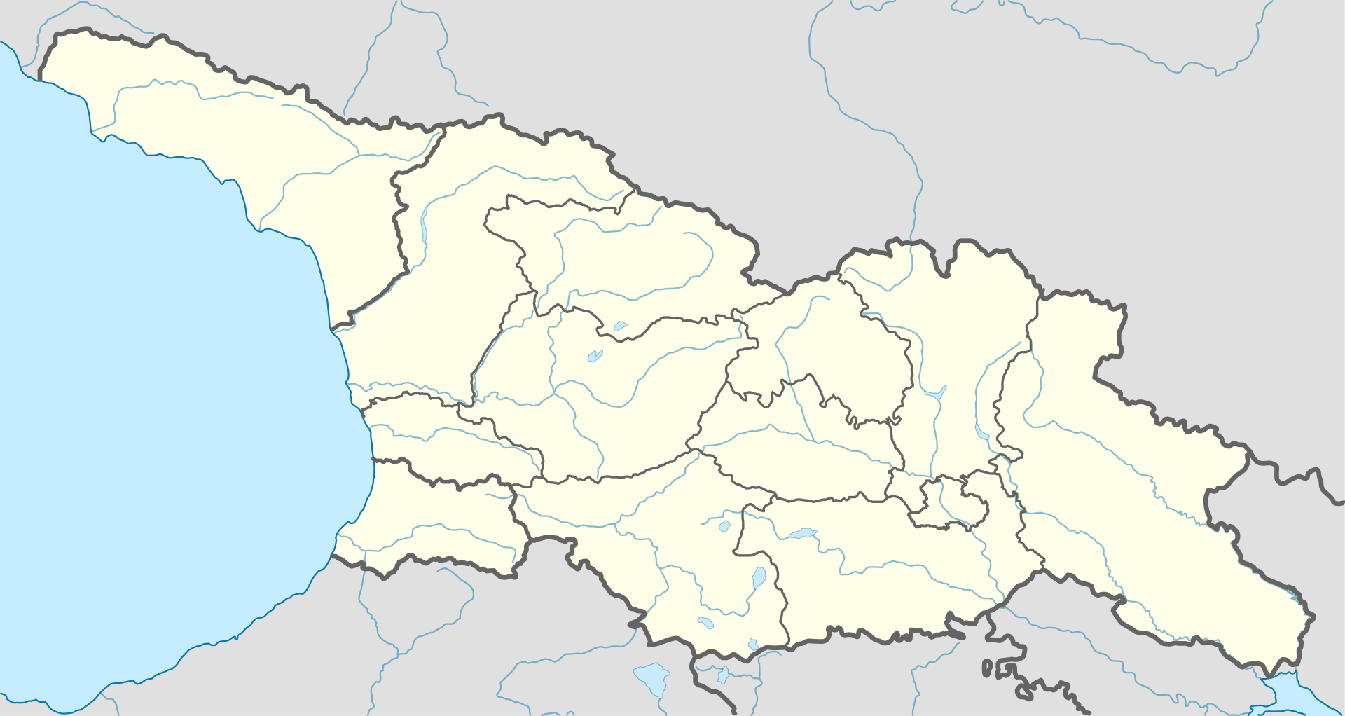
სოფელ ერგეს აღმოსავლეთით - სოფელი აჭარისწყალი, დასავლეთით - ქალაქ ბათუმის ნაწილი და სოფელი ხელვაჩაური, სამხრეთით - მდინარე ჭოროხი და მახო, ჩრდილოეთით კი - სოფელი - ახალშენი ესაზღვრება.

Slide 5
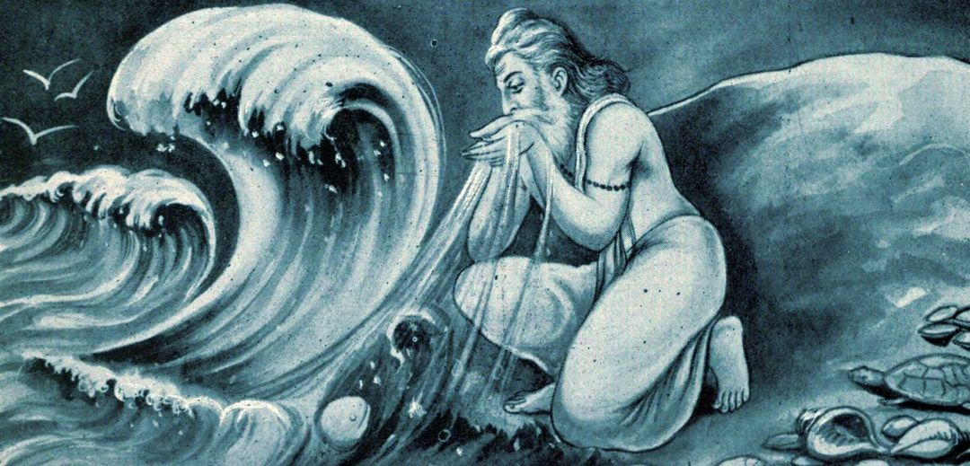
მითი ერგე ბატონზე
ეგრი/ერგე/იგრი/იგრი ბატონი და იგივე ენგური, ღვთაებრივი და სამკურნალო წყლების, ნაკადულებისა და ტბების ღვთაებაა წარმართულ პანთეონში. გვხვდება ამირანიანში ერთადერთხელ, როცა ძალგამოცლილ ამირანს ძალის მოკრებვა სჭირდება და ამას იგრი ბატონს ანუ ენგურს სთხოვს. იგრი იგივე ენქია, რომლის კიდევ ერთი სახელიც ენგურია და რომელიც მიწისქვეშა წყლების ღვთაებად ითვლება.
ერგესთვის ლოცვის დღეს, ფერხობას ენგურზე მიიტანდნენ დიდ ჭურას ძირფართო ხაპს, გაწვრილებულ ყელზე დატანებულ ნახვრეტებში გაურჭობდნენ ანთებულ სანთლებს, უხუცესი მამაკაცი ხაპით ხელში ლოცვით მიმართავდა ერგე ღმერთს და შესთხოვდა მზიან დარს, ყველა სიავის წყალს გატანებას, ამის შემდეგ ხაპს მდინარეში ჩაუშვებდნენ, რომ ზღვისკენ წაეღო.

Slide 6
საისტორიო წყაროებში ერგე პირველად დამოწმებულია VII საუკუნის სომხურ წყაროში. იგი დასტურდება, აგრეთვე XII – XIII საუკუნის ისეთ ძეგლში, როგორიცაა ,, ტბეთის სულთა მატიანე“.
ვახუშტი ბატონიშვილს ტოპონიმი „ერგე“ რამდენიმე გზის აქვს მოხსენიებული: „არამედ ვინადგან აღვსწერენით ბათომი, გონია და ერგე გურიასა ზედა, აწ ერგეს ვიწყებთ აჭარისწყლის შესართავიდან (ვახუშტი 1949).
ექვთიმე თაყაიშვილი თავის რჩეულ ნაშრომებში ერთგან წერს: „ახლაც კია იქ, ბათომის მახლობლად, ზემოთ, ზღვისპირისაკენ, სოფელი „ეგრი“ (თაყაიშვილი 1968: 388).

Slide 7
დიმიტრი ბაქრაძე თავის „არქეოლოგიურ მოგზაურობაში აჭარასა და გურიაში“ იხსენებს „ელგა“-ს, (დ. ბაქრაძე, 1878).
ალ. ღლონტი „ერგუშ“-ს სვანურ საკუთარ სახელთა რიგში მოიხსენიებს (ღლონტი 1967
ამ ფორმის ერთი დღემდე შემონახული გადმონაშთი უნდა იყოს ზუგდიდის რაიონში დაცული „ერგეტა“ (ჯანაშია 1959).
მკვლევარი და მოგზაური ჟან მურიე თავის თავის მოგზაურობისას აღნიშნავს: „სოფელი ერგე ტყეშია მიმალული“ (ჟან მურიე 1961).
1969 წელს მკვლევარმა ა. ახვლედიანმა ფოლკლორულ-დიალექტოლოგიური ექსპედიციის დროს, ხულოში 85 წლის ადგილობრივი ინფორმატორისგან ჩაწერა მცირე გადმოცემა: „ერგე – თათრულა, ადრე მოსულიო რო გამოვდენ, – როგორ დავაარსოთ თათრობაო“ – ერგელები ყველაზე ადრე მოვდენ და უთქვამთ: -ერდენ გელდილენო“ (ა. ახვლედიანი, 1969).

Slide 8
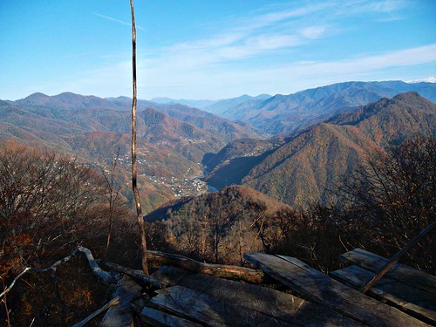
კონსტანტინე გამსახურდია ერთ-ერთ თავის ნოველაში წერდა: „ერგე იყო ჩვენი მფარველი, მას ექვემდებარებოდნენ ცის მნათობები, ტაროსი და ავდარი. ტყეში რომ წვიმა მოგვისწრებდა დიდ ცეცხლს დავანთებდით – „ერგეაშვას“ შემოვძახებდით (გამსახურდია, 1959).
საინტერესო ცნობებს ვხვდებით ამ სახელის შესახებ თ.სახოკიას ჩანაწერებში. თ.სახოკია აღწერს რა სამურზაყანოელ მწყემსთა ცხოვრებას, იგი იქვე საუბრობს მწყემსთა მფარველ ღვთაებაზე. მწყემსების ყველაზე დიდ მფარველად მთავარ-ანგელოზი მიქელ-გაბრიელი ითვლება, რომელსაც აქ „მიქამ-გარიო“-ს ეძახიან. მეორე სახელიცა ჰქვიან -„ერგე“. „მიქამ-გარიო“ არის პატრონი მთისა, მას მორჩილებენ ცის მნათობნი... (სახოკია 1950).
1969 წელს მკვლევარმა ა. ახვლედიანმა ფოლკლორულ-დიალექტოლოგიური ექსპედიციის დროს, ხულოში 85 წლის ადგილობრივი ინფორმატორისგან ჩაწერა მცირე გადმოცემა: „ერგე – თათრულა, ადრე მოსულიო რო გამოვდენ, – როგორ დავაარსოთ თათრობაო“ – ერგელები ყველაზე ადრე მოვდენ და უთქვამთ: -ერდენ გელდილენო“ (ა. ახვლედიანი, 1969).

Slide 9
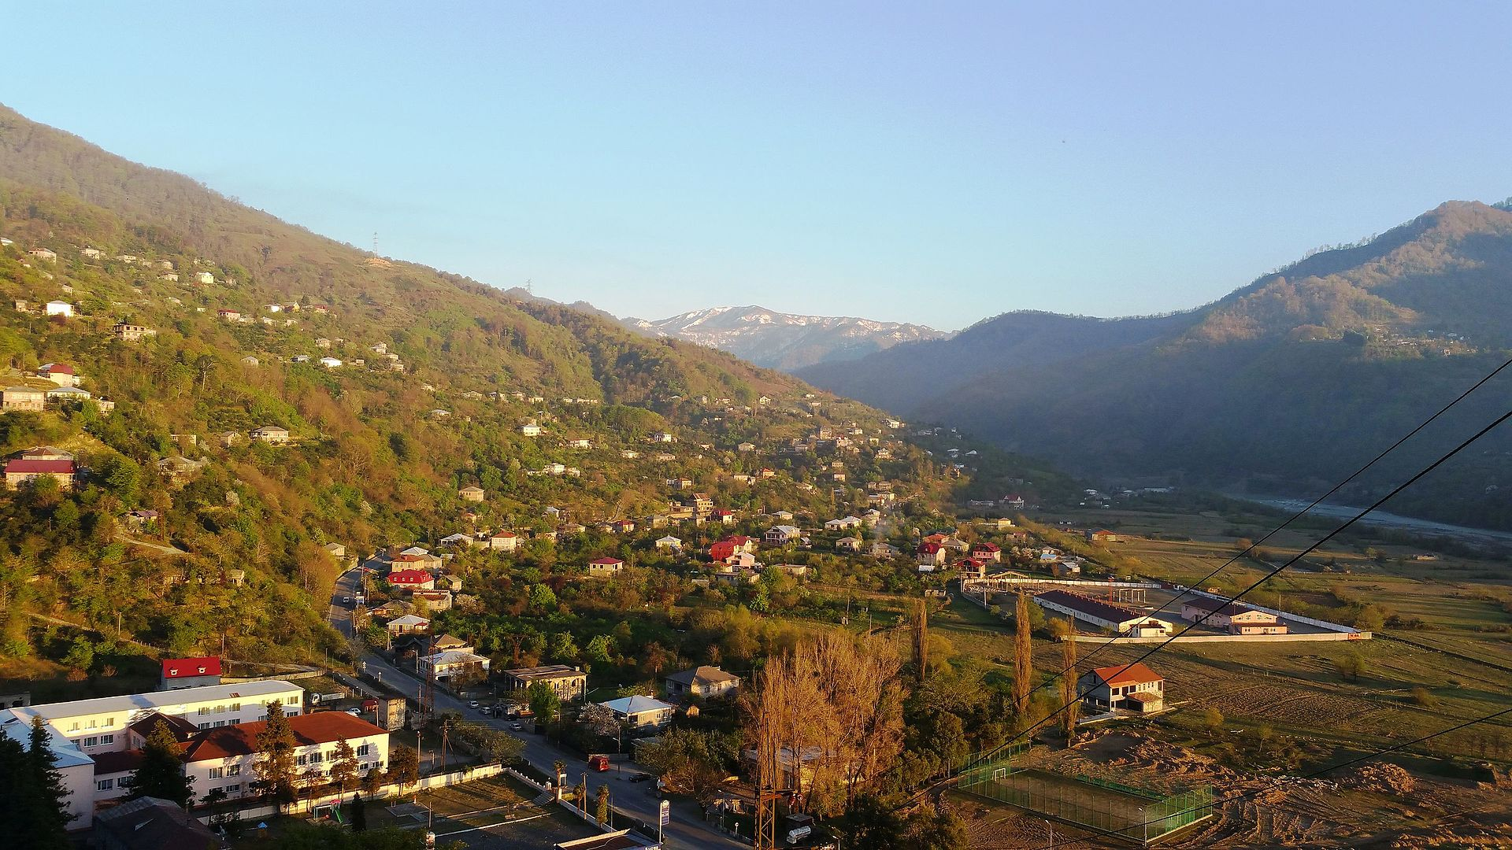

Slide 10
გმადლობთ ყურადღებისათვის!

